Slide 1
La importancia del Stack en ASM
En el fascinante mundo de la programación de bajo nivel, el Stack juega un papel fundamental, especialmente en lenguaje ensamblador (ASM). Como catedrático universitario, es mi deber enfatizar la crucial importancia de comprender este concepto para los estudiantes de Ciencias de la Computación en su quinto semestre. El Stack, o pila en español, es una estructura de datos LIFO (Last In, First Out) que es esencial para el funcionamiento eficiente de los programas a nivel de máquina. A lo largo de esta presentación, exploraremos en profundidad qué es el Stack, cómo se maneja en ASM, y por qué es tan relevante para el manejo de entornos y paso de parámetros en la ejecución de programas.

Slide 2

¿Qué es el Stack?
Definición
Estructura
El Stack es una región de memoria que sigue el principio LIFO (Last In, First Out), funcionando como una pila de platos donde el último en entrar es el primero en salir.
Se organiza como una secuencia contigua de marcos de pila (stack frames), cada uno correspondiente a una llamada a función activa.
Funcionalidad
Importancia
Gestiona la ejecución de funciones, almacena variables locales y facilita el paso de parámetros entre funciones.
Es crucial para el control de flujo del programa y la gestión eficiente de la memoria en tiempo de ejecución.

Slide 3
Manejo del Stack a nivel de ASM
1
Inicialización
Al inicio del programa, el puntero de pila (SP) se configura para apuntar al tope del stack. En ASM x86, esto se hace automáticamente o mediante instrucciones específicas.
2
Operaciones Push y Pop
Las instrucciones PUSH y POP se utilizan para añadir o remover datos del stack. PUSH decrementa SP y almacena datos, mientras que POP recupera datos e incrementa SP.
3
Manejo de Base Pointer
El registro BP (Base Pointer) se usa para acceder a parámetros y variables locales dentro de un stack frame. Se actualiza al entrar y salir de funciones.
4
Reserva de Espacio
Para variables locales, se ajusta SP para reservar espacio en el stack. Esto se hace comúnmente restando un valor a SP al inicio de una función.

Slide 4
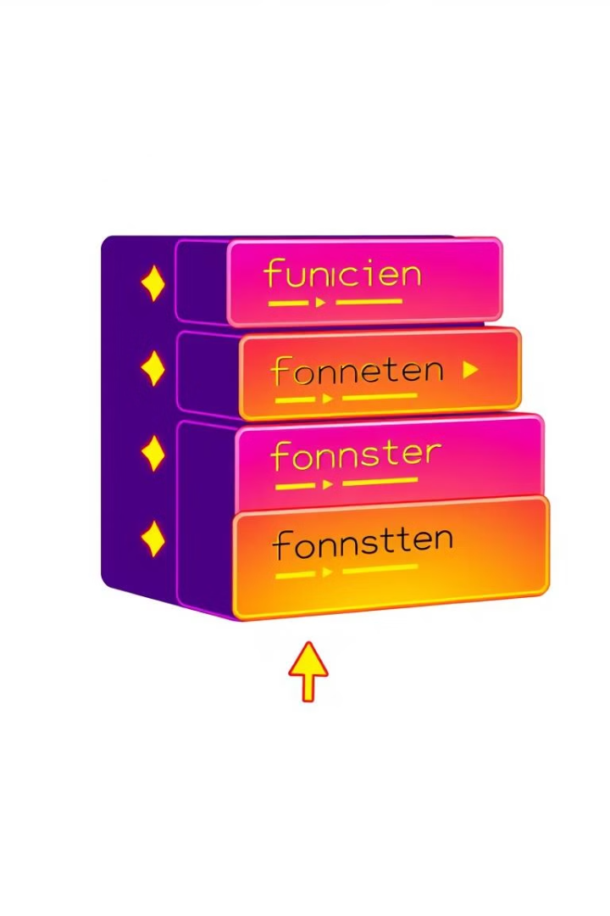




Pila de llamadas a funciones
Llamada a función
Cuando se llama a una función, se crea un nuevo stack frame. La dirección de retorno se guarda automáticamente en el stack con la instrucción CALL.
Prólogo de función
Se guarda el BP actual, se establece un nuevo BP, y se reserva espacio para variables locales ajustando SP.
Ejecución de función
La función opera utilizando el espacio reservado en el stack para sus variables locales y accede a los parámetros a través de BP.
Epílogo y retorno
Se libera el espacio de variables locales, se restaura el BP anterior, y se ejecuta RET para volver a la función llamante, limpiando el stack frame.

Slide 5
Almacenamiento de variables locales
Reserva de espacio
Acceso a variables
Gestión de alcance
Al entrar en una función, se ajusta el SP para reservar espacio para variables locales. Esto se hace comúnmente restando un valor calculado al SP, creando lo que se conoce como "stack frame".
Las variables locales se acceden utilizando desplazamientos negativos desde el BP. Por ejemplo, [BP-4] podría referirse a la primera variable local. Este método permite un acceso rápido y eficiente a las variables.
El almacenamiento en el stack garantiza que las variables locales solo existan durante la ejecución de la función, manteniendo así el principio de alcance local y evitando conflictos de nombres entre funciones.

Slide 6
Paso de parámetros a funciones
1
2
3
4
Preparación de parámetros
Llamada a función
Acceso a parámetros
Limpieza del stack
La instrucción CALL empuja automáticamente la dirección de retorno al stack y transfiere el control a la función llamada.
Después del retorno, es responsabilidad del llamador o del llamado (dependiendo de la convención de llamada) limpiar los parámetros del stack, generalmente ajustando el SP.
Antes de llamar a una función, los parámetros se empujan al stack en orden inverso. Esto permite que el primer parámetro esté en la posición más cercana al BP de la función llamada.
Dentro de la función, los parámetros se acceden utilizando desplazamientos positivos desde el BP. Por ejemplo, [BP+4] para el primer parámetro en una arquitectura de 32 bits.

Slide 7

Optimización del uso del Stack
1
Minimizar el tamaño de los stack frames
2
Alineación de datos
Alinear adecuadamente los datos en el stack puede mejorar la eficiencia de acceso a memoria y prevenir problemas de rendimiento en algunas arquitecturas.
Reducir el número de variables locales y reutilizar espacio cuando sea posible puede mejorar significativamente el rendimiento, especialmente en sistemas con memoria limitada.
3
Uso de registros
4
Optimización de llamadas a funciones
Utilizar registros para variables temporales en lugar del stack cuando sea posible puede reducir significativamente el número de accesos a memoria.
Considerar técnicas como la expansión en línea (inline) para funciones pequeñas y frecuentemente llamadas puede reducir la sobrecarga del stack.

Slide 8





Limitaciones y desafíos del Stack
Desbordamiento del Stack
Vulnerabilidades de seguridad
El stack overflow ocurre cuando se excede el límite de memoria asignado al stack, generalmente debido a recursión excesiva o allocación de grandes arrays locales.
Errores en el manejo del stack pueden llevar a vulnerabilidades como buffer overflows, que pueden ser explotados para ejecutar código malicioso.
Limitaciones de rendimiento
Complejidad de depuración
El uso excesivo del stack puede impactar negativamente en el rendimiento debido a la naturaleza de los accesos a memoria y la presión sobre la caché.
Los errores relacionados con el stack pueden ser difíciles de rastrear y depurar, especialmente en programas grandes o con múltiples hilos de ejecución.

Slide 9

Impacto del Stack en el rendimiento
Aspecto
Impacto positivo
Impacto negativo
Velocidad de acceso
Rápido para datos locales
Más lento que registros
Uso de memoria
Eficiente para datos temporales
Puede causar fragmentación
Llamadas a funciones
Facilita la modularidad
Overhead en llamadas frecuentes
Caché
Buena localidad de datos
Posibles fallos de caché en frames grandes

Slide 10

Mejores prácticas para el uso del Stack
1
Gestión cuidadosa de la memoria
2
Optimización de llamadas a funciones
Evita alocar grandes estructuras de datos en el stack. Usa el heap para objetos grandes o de tamaño variable para prevenir desbordamientos del stack.
Considera la inline expansion para funciones pequeñas y frecuentemente llamadas. Esto puede reducir la sobrecarga del stack y mejorar el rendimiento.
3
Uso juicioso de variables locales
4
Implementación de chequeos de seguridad
Minimiza el número de variables locales y reutiliza el espacio cuando sea posible. Esto ayuda a mantener los stack frames pequeños y eficientes.
Utiliza técnicas como stack canaries y Address Space Layout Randomization (ASLR) para proteger contra ataques de buffer overflow y otras vulnerabilidades relacionadas con el stack.

